Slide 1
УЗАГАЛЬНЕННЯ Й СИСТЕМАТИЗАЦІЯ З ТЕМИ «РЕЧЕННЯ ЗІ ЗВЕРТАННЯМИ, ВСТАВНИМИ СЛОВАМИ(словосполученнями, реченнями).
Тема.

Slide 2
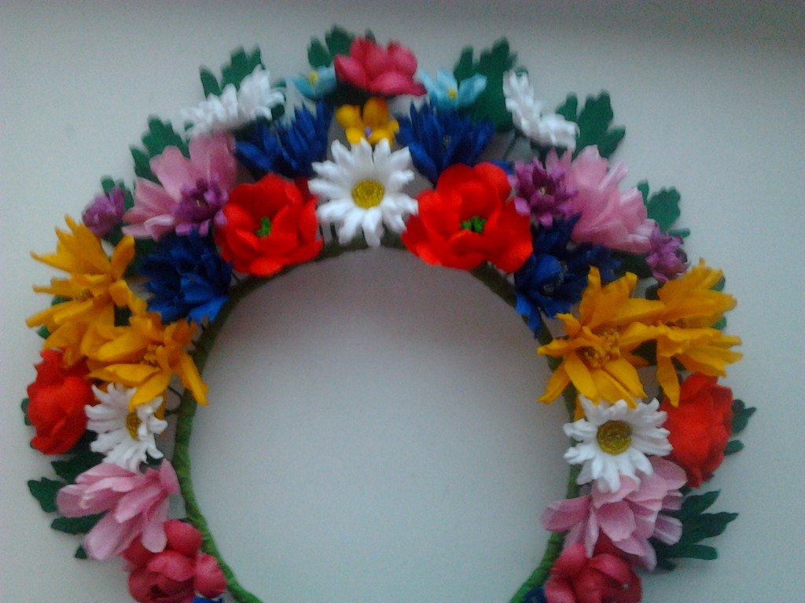
Віночок – це плетене коло з квітів, листя, гілочок.
Український віночок – не просто краса, а й оберіг, « знахар душі». Всього в українському вінку могло бути до 12 квіток, кожна з яких мала свій символ.

Slide 3
Цвіт яблуні - символ материнської відданості та любові. Барвінок — символ життя та безсмертя душі людської, оберіг від злих сил, зілля кохання та дівочої краси, чистого шлюбу. Любисток - це символ людської відданості, уміння бути корисним

Slide 4
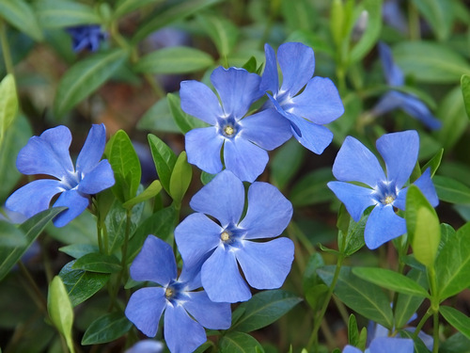
Мовна трансформація
Перебудувати подане речення на речення зі звертанням.
Палахкотять біля вікон українських осель живим вогнем мальви, жоржини, чорнобривці й маки, буяють різнобарв’ям нагідки, рожі, ромашки,калина, любисток і м’ята – обереги нашої духовної спадщини.

Slide 5
Складання речень за схемами
Скласти і записати речення.
А. Зв.,……..!
Б. …., Зв.,….. .
В. Зв!................ .

Slide 6
Волошка – це символ людського прозріння,краса і велич неба, чистота і радість. Мак- символ боротьби українського народу за волю. Калина – символ краси і дівочої вроди, символ нашої України

Slide 7
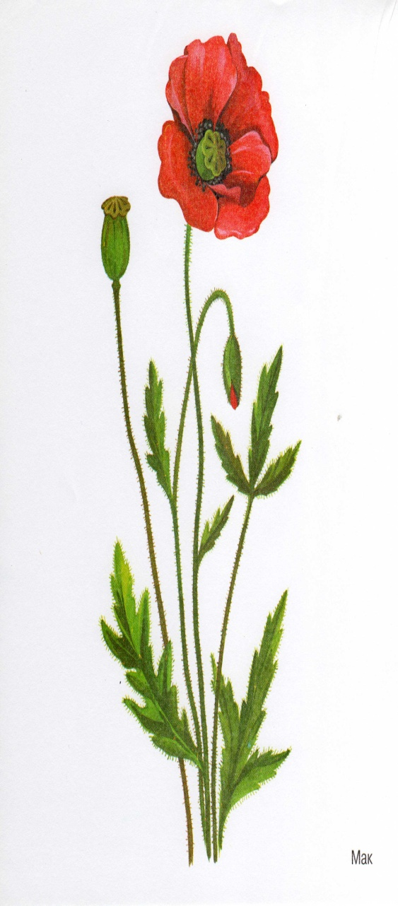
Вибірково – розподільний диктант
Записати в одну колонку звертання, а в другу – вставні слова, словосполучення, речення. Пояснити їх правопис.
Доню, треба думати, материнська любове, соромно сказати, Вітчизно моя, може, люди, дозвольте, , тато його був далеко від дому, Україно, з іншого боку, червоні троянди, безумовно, брати, між іншим, зрештою, мово рідна, мій друже, без сумніву, між нами кажучи, о земле, будь ласка, по-моєму, чудовий краю, на мою думку, по-перше, вітре, далі солов’їні, до речі, щастя мені тоді настало, вечірнє сонце, безперечно.

Slide 8
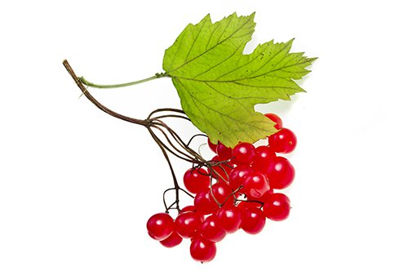
Гра « Редактор»
Визначити межі речень,
розставити розділові знаки,
пояснити , чим ускладнені речення
Легенда про віночок
Йшла кажуть дівчина по калину зустрів її парубок і каже дівчино знімеш вінок - моя будеш не веліла матуся знімати віночок та парубок гарний говорив красиво а ласкавий погляд зігрівав серце зняла дівчина віночок а парубок уявіть собі перетворився на страшного дідька і забрав її до себе.
Тому не просто кажуть що вінок оберегіє від нечистої сили.

Slide 9
Безсмертник - символ здоров’я роду людського. Ромашка — символ кохання, ніжності та вірності. Хміль - символ гнучкості і розуму. Ружа , мальва і півонія — символи віри, надії, любові.

Slide 10
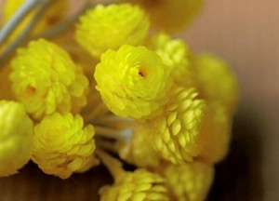
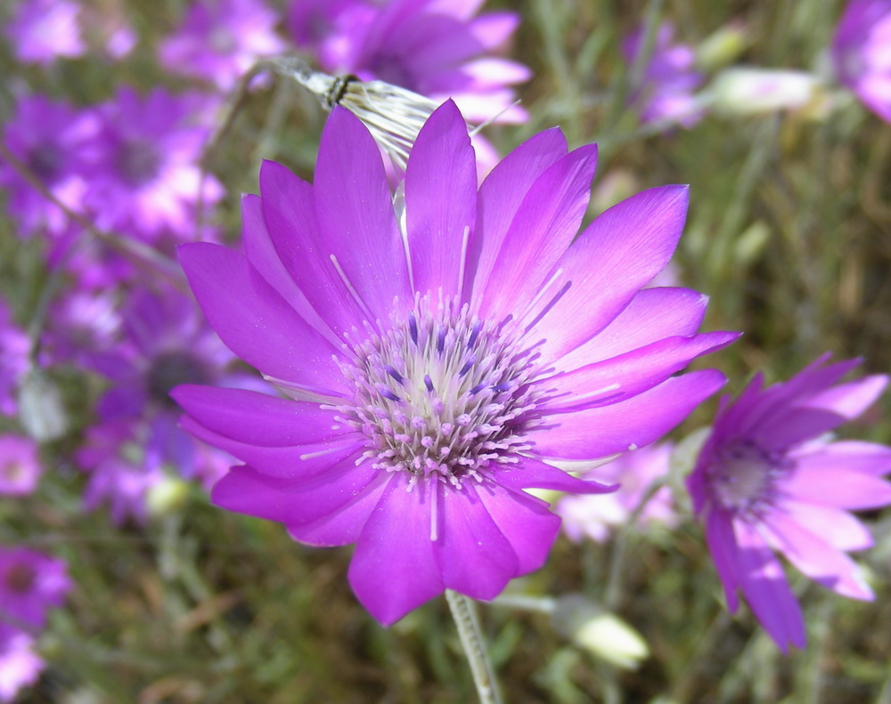
Синтаксичний розбір речення
Вінок та його елементи збереглися, на щастя, й у сучасному весільному обряді, особливо в сільській місцевості, як прикраса весільного поїзду, приміщень, домівок молодих, одягу.

Slide 11
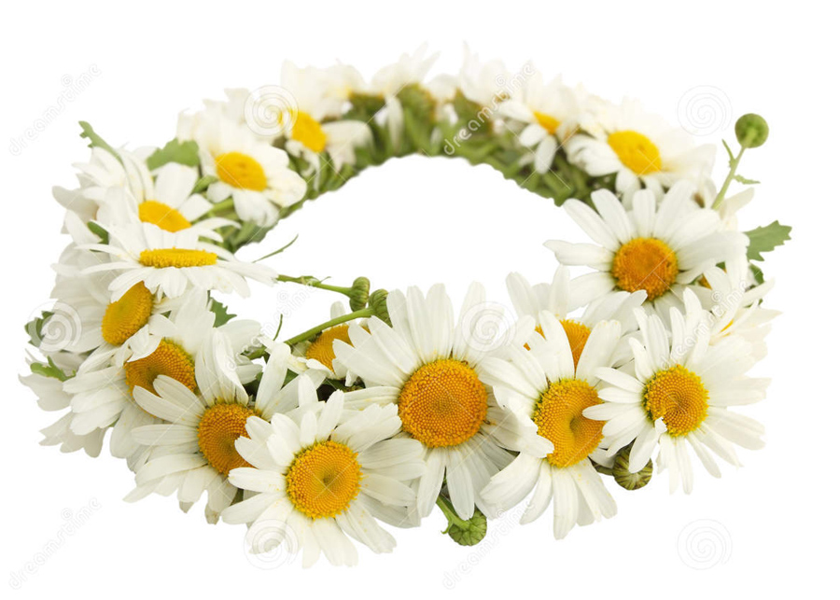
Робота з фразеологізмами
Пояснити і записати значення фразеологізмів.
Лавровий вінець, позбутися вінка, терновий вінок, як у віночку.

Slide 12
Домашнє завдання
Повторити параграф 22 -30, підготуватися до контрольної роботи з теми “Речення з однорідними членами. Речення зі звертаннями,вставними словами(словосполученнями,реченнями)”.
Виконати завдання в зошиті (слайд 4,5,7,8,10,11).

Slide 13
Відповіді надіслати на електронну адресу: toma120375@ukr.net, вказавши клас, своє прізвище та ім’я. Або на Вайбер 0986267378 також вказавши свої дані.

